Slide 1
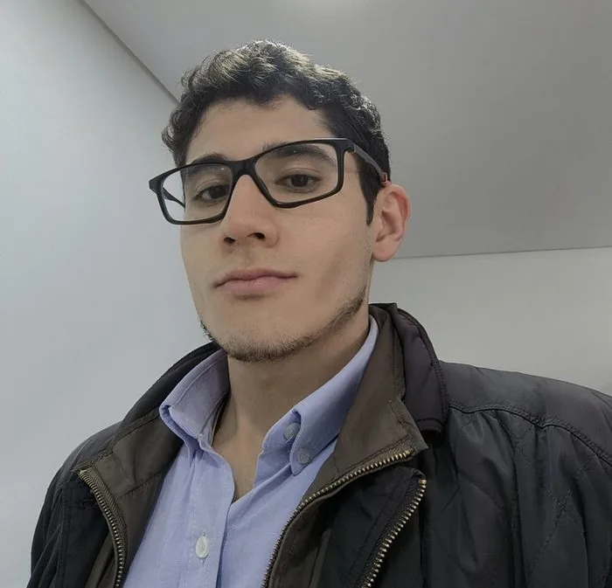
INSTITUTO POLITÉCNICO NACIONAL
Maestría en Informática
Diego Alejandro
Hernández Blanco
Ingeniero Metalúrgico · Especialista en Gestión de la Productividad
Desarrollador de software y analista de datos
Ciudad de México · dialhebl.dh@gmail.com · +52 56 4790 1745
Notes:
Presentación de dos a tres minutos. Idea que debe quedar: vengo de la ingeniería de procesos, me reconvertí a desarrollo y analítica por necesidad real del trabajo, y busco formalizar esa base en la maestría.

Slide 2
Llegué al software desde la planta:
necesitaba herramientas que no
existían y terminé construyéndolas.
Cinco años de ingeniería metalúrgica y mejora continua en siderurgia e integridad de activos, con una reconversión progresiva hacia el desarrollo de software y el análisis de datos aplicados a esos mismos procesos industriales.
2
Notes:
Es la lámina de la idea central. Conviene detenerse aquí unos segundos.

Slide 3
Formación académica
De la metalurgia al desarrollo de software
2026 – 2028
Maestría en Informática
Instituto Politécnico Nacional (IPN) · Aspirante
2025 – 2026
Tecnólogo en Aplicaciones para Cloud
SENA · En certificación
2023 – 2024
Especialización en Gestión de la Productividad y Mejoramiento Continuo
UPTC
2022 – 2024
Tecnólogo en Análisis y Desarrollo de Sistemas de Información
SENA
2018 – 2023
Ingeniería Metalúrgica
Universidad Pedagógica y Tecnológica de Colombia
3
Notes:
La secuencia explica la reconversión: base metalúrgica, luego productividad, después desarrollo y nube, y ahora la maestría para formalizar la parte de informática.

Slide 4
Trayectoria profesional
Cinco roles entre 2023 y la actualidad
Ene – Dic 2023
Feb – Abr 2024
Jul 2024 – hoy
Sep 2025 – Feb 2026
Por proyecto
Ingeniero de Mejora Continua, Alto Horno
Auditor de Calidad y Procesos
Ingeniero Desarrollador e Integral de Activos
Gestor de Proyectos y Procesos
Desarrollador de Software y Analista de Datos
Acerías Paz del Río
Laboratorio de Pruebas Electromecánicas
ADEMINCOL
Cámara de Comercio de Duitama / UPTC
Business and Human Rights
4
Notes:
Los dos últimos se solapan con ADEMINCOL porque fueron trabajos por proyecto.

Slide 5
Experiencia aplicada
Donde el proceso industrial se encontró con el código
ADEMINCOL
ACERÍAS PAZ DEL RÍO
Integridad de activos · actualidad
Mejora continua, Alto Horno · 2023
Gestión de integridad de activos bajo normas API 580, 581 y 570, y ASME.
Digitalización de la inspección con aplicaciones propias y análisis en Python, R y SQL.
Modelos de riesgo (RBI) llevados a tableros de decisión en Power BI.
Análisis estadístico con Minitab y Python para localizar cuellos de botella.
Herramientas de control propias en Power BI y Excel avanzado.
Apoyo a sistemas de gestión integral bajo normas ISO.
5

Slide 6
Proyectos desarrollados
Siete sistemas entregados en Colombia, México y España
BHR Due Diligence
Country Risk Compass
Business & Human Rights · Madrid
Repsol · Inditex · Madrid
Gestor de Reportes de Inspección
Plataforma Académica Alto Horno
ADEMINCOL · Bogotá
Acerías Paz del Río · Sogamoso
KG Academy
Portal Tributario Municipal
KG Gestión Integral S.A.S. · Palmira
Alcaldía de Paipa (+3 municipios) · Paipa
Automatización de flujos de aprobación
Sector corporativo · Ciudad de México
6
Notes:
Si preguntan por uno, el más completo técnicamente es el Country Risk Compass.

Slide 7
Competencias técnicas
Herramientas de trabajo habitual
Desarrollo
Python · React y TypeScript · SQL · FastAPI · Firebase
Analítica y datos
Power BI · Tableau · R · Minitab · Machine Learning
Automatización
AppSheet · Power Automate · Agentes de IA · Google Apps Script
Ingeniería y normas
API 580 / 581 / 570 · ASME · Lean y Six Sigma · ISO 9001 e ISO 17025
7

Slide 8
Formación continua e idiomas
Actualización permanente fuera del aula
45
Idiomas
cursos certificados
Español — nativo
Inglés — B1 (MCER)
1.226
Comprensión de lectura
90
Comprensión auditiva
90
horas acumuladas
Expresión escrita
90
Expresión oral
65
Principalmente en SENA y Platzi, con 19 cursos en cada uno y foco en desarrollo de software, seguidos de MINTIC, UPTC y otros programas.
Examen de dominio del idioma inglés para admisión a maestría.
CENLEX Unidad Zacatenco, IPN · vigente hasta junio de 2027.
8
Notes:
El puntaje más bajo es expresión oral. Si preguntan, conviene reconocerlo y decir cómo se está trabajando.

Slide 9
Hacia la Maestría en Informática
¿Por qué esta maestría?
He resuelto problemas de datos y software desde la práctica, aprendiendo lo que cada proyecto exigía. Busco la formación que dé fundamento a ese trabajo y me permita abordarlo con rigor de investigación.
¿Qué competencias espero obtener?
Investigación aplicada
Sistemas inteligentes
Llevar los problemas de planta a preguntas de investigación
Modelos predictivos sobre datos de proceso e integridad
Ingeniería de software
Datos a gran escala
Método y rigor donde hoy aplico oficio
Escalar lo que hoy resuelvo en volúmenes acotados
9
Notes:
Las cuatro competencias son las de la maestría, tomadas del plan de estudios. Conviene ajustar la lectura personal de cada una antes de presentar, según el perfil de investigación propio.

Slide 10
Valores en comunicación social
La forma en que comunico lo que hago, aplicada en cada proyecto
Transparencia y rendición de cuentas
Manejo responsable de información sensible
Auditorías bajo ISO 9001 e ISO 17025, y el portal tributario municipal de Paipa: comunicar hallazgos y datos públicos con claridad, sin tecnicismos que oculten la información.
Debida diligencia en derechos humanos con Business and Human Rights: traducir hallazgos delicados en información útil y cuidadosa para empresas y comunidades.
Divulgación técnica accesible
Vocación de servicio público
Plataforma educativa KG Academy: contenidos y formación pensados para personal operativo, no solo para especialistas.
Trabajo con la Alcaldía de Paipa y la Cámara de Comercio de Duitama: comunicación institucional orientada al ciudadano.
dialhebl.dh@gmail.com · +52 56 4790 1745
10
Notes:
Cada valor esta anclado a un proyecto real, no es generico. Si el tiempo es corto, esta lamina se puede resumir hablando en voz alta y dejar la diapositiva como referencia visual.

